Slide 1
Chào mừng quý thầy cô về dự giờ lớp 3/2
MÔN : TẬP ĐỌC
GV: Thái Ngọc Sương

Slide 2
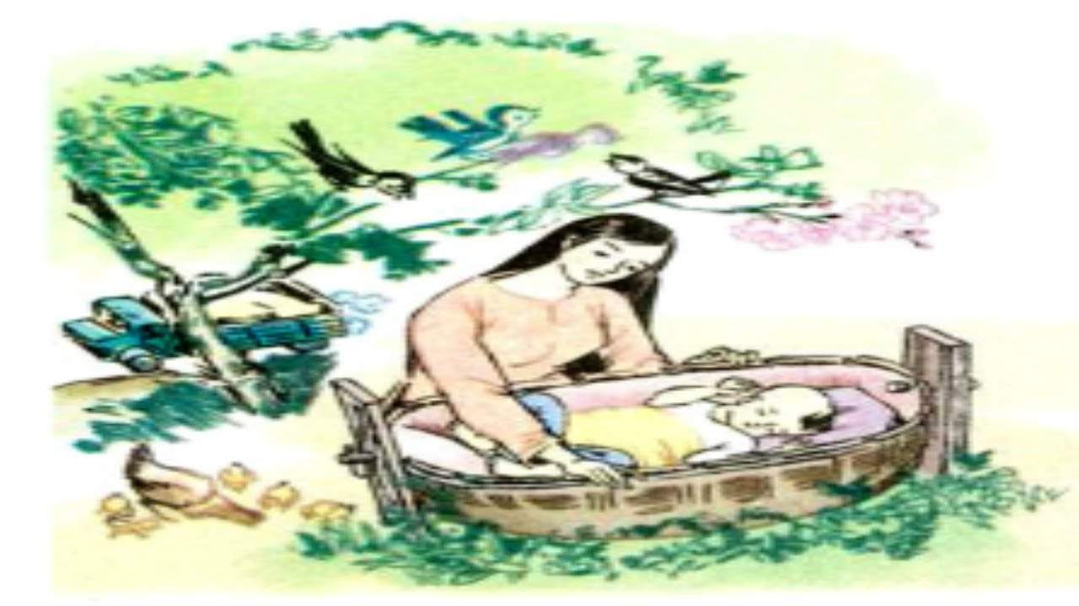
Thứ hai ngày 7 tháng 10 năm 2019 Tập đọc
Kiểm tra bài cũ:
Bận
Mọi vật, mọi người xung quanh bé bận những việc gì ?
Bé bận những việc gì?

Slide 3
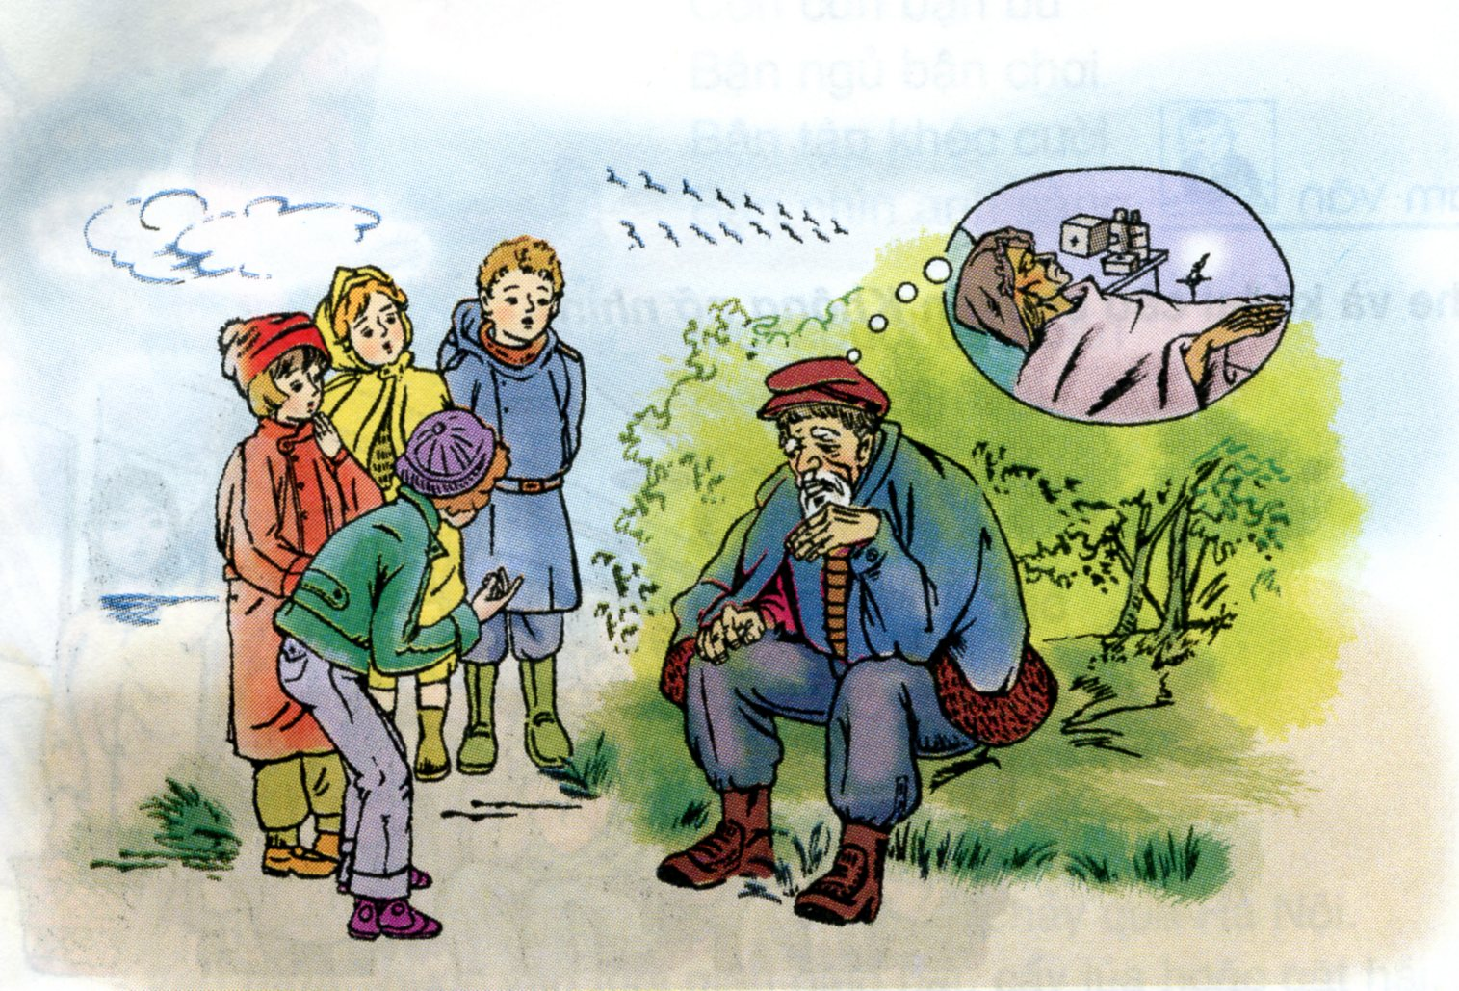
Thứ hai ngày 7 tháng 10 năm 2019 Tập đọc
Các em nhỏ và cụ già

Slide 4
Thứ hai ngày 7 tháng 10 năm 2019
Tập đọc
Các em nhỏ và cụ già
Luyện đọc
Tìm hiểu bài
Từ
lùi dần
sải cánh
ríu rít
nghẹn ngào

Slide 5
Thứ hai ngày 7 tháng 10 năm 2019
Tập đọc
Các em nhỏ và cụ già
Luyện đọc
Tìm hiểu bài
Từ
Đoạn

Slide 6
Thứ hai ngày 7 tháng 10 năm 2019
Tập đọc
Các em nhỏ và cụ già
Bài gồm 5 đoạn:
- Đoạn 1: Từ Mặt Trời… ríu rít
- Đoạn 2: Tiếp theo đến… thử hỏi xem đi!
- Đoạn 3: Tiếp theo đến … không giúp ông được đâu.
- Đoạn 4: Tiếp theo đến …lòng nhẹ hơn.
- Đoạn 5: Còn lại

Slide 7
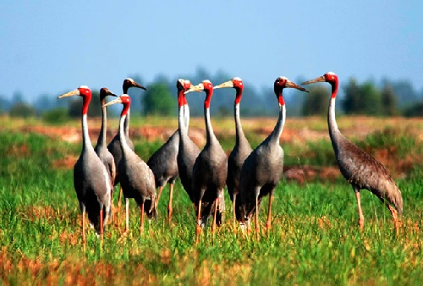
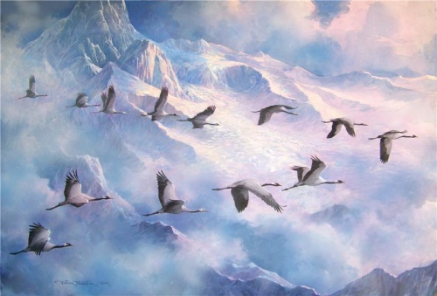
Thứ hai ngày 7 tháng 10 năm 2019
Tập đọc
Các em nhỏ và cụ già
Luyện đọc
Tìm hiểu bài
Từ khó
Từ ngữ
sếu
Đoạn
u sầu
nghẹn ngào

Slide 8
Thứ hai ngày 7 tháng 10 năm 2019
Tập đọc
Các em nhỏ và cụ già
Luyện đọc
Tìm hiểu bài
Từ
Đoạn

Slide 9
Thứ hai ngày 7 tháng 10 năm 2019
Tập đọc
Các em nhỏ và cụ già
Luyện đọc câu :
Bỗng các em dừng lại khi thấy một cụ già đang ngồi ở vệ cỏ ven đường.

Slide 10
Thứ hai ngày 7 tháng 10 năm 2019
Tập đọc
Các em nhỏ và cụ già
Luyện đọc câu :
- Chuyện gì xảy ra với ông cụ thế nhỉ ?
- Chắc là cụ bị ốm ?
- Hay cụ đánh mất cái gì ?
- Chúng mình thử hỏi xem đi!
- Thưa cụ, chúng cháu có thể giúp gì cụ không ạ?

Slide 11
Thứ hai ngày 7 tháng 10 năm 2019
Tập đọc
Các em nhỏ và cụ già
Thi đọc

Slide 12
Thứ hai ngày 7 tháng 10 năm 2019
Tập đọc
Các em nhỏ và cụ già

Slide 13
KÍNH CHÚC THẦY CÔ SỨC KHỎE
CÁC EM HỌC TỐT

